Slide 1
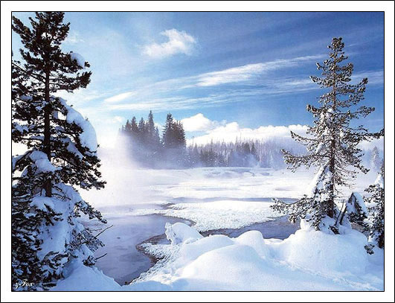
МОУ «Косланская СОШ», Удорский район, Республика Коми
Презентация к сценарию урока в 5 классе по теме «Зимний покой в жизни почв»,
по программе УМК 5 класс "Природоведение",
автор А.Е. Андреева
Иевлева
Светлана Геннадьевна,
учитель биологии
2014 год

Slide 2
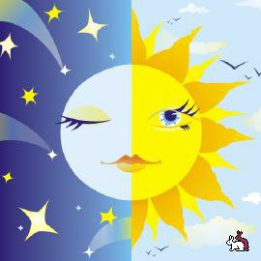
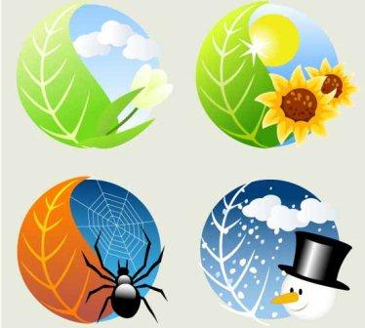
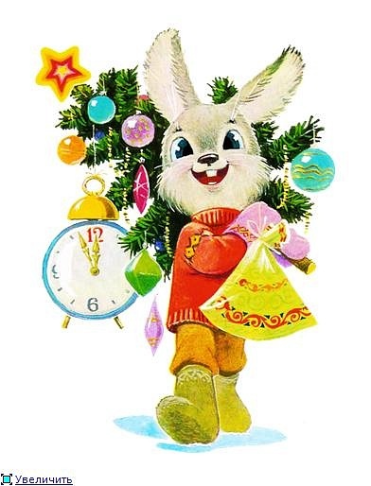
Время
Природные ритмы и циклы
Суточные
Сезонные
Годовые

Slide 3
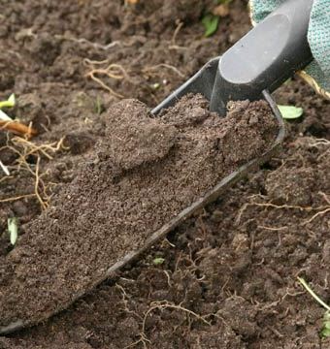
Зимний «покой» в жизни почв

Slide 4
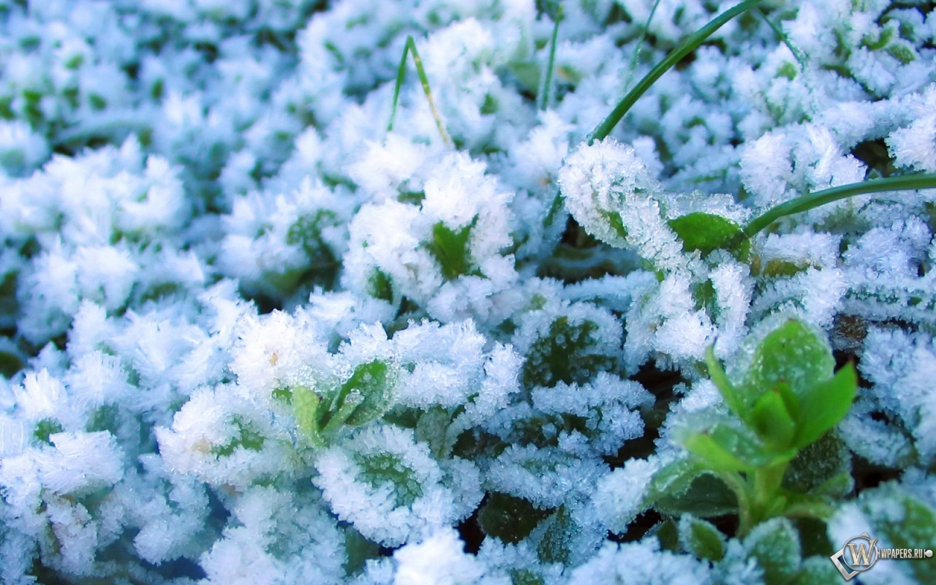
Задание №28
Какие растения под снегом остаются зелеными?

Slide 5
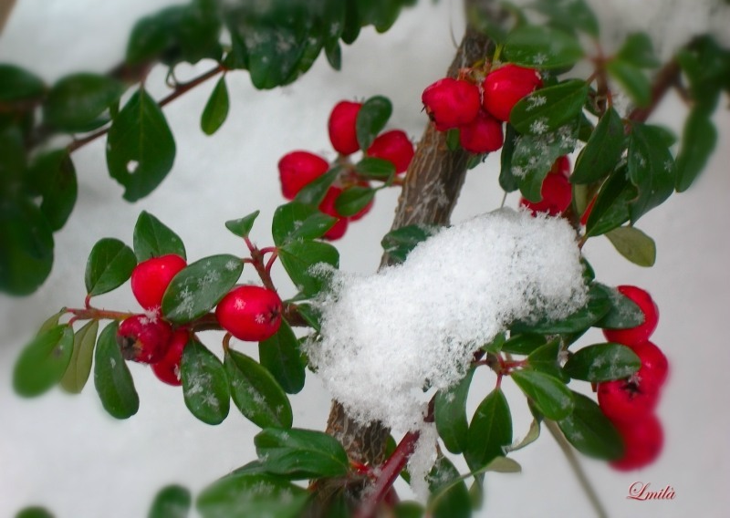
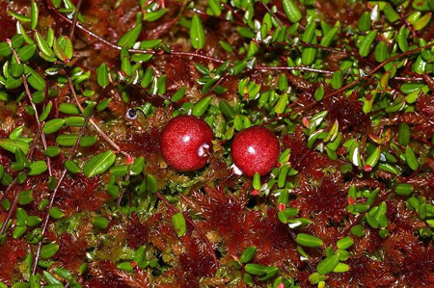
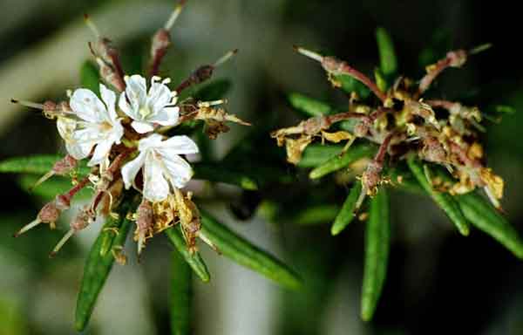
Брусника
Клюква
Вереск

Slide 6
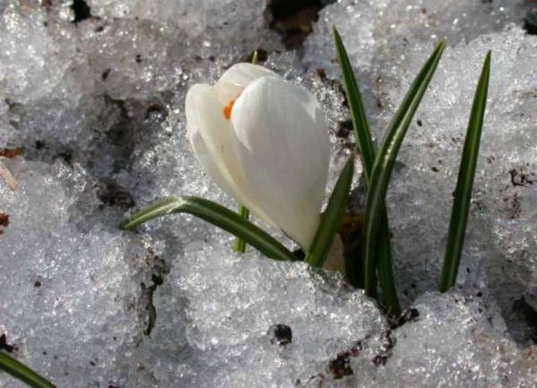
Замерзает ли почва зимой?
В тексте учебника на стр. 145-146 найдите ответ на этот вопрос.
—
Даже при глубоком промерзании почвы не вся вода в ней замерзает.

Slide 7
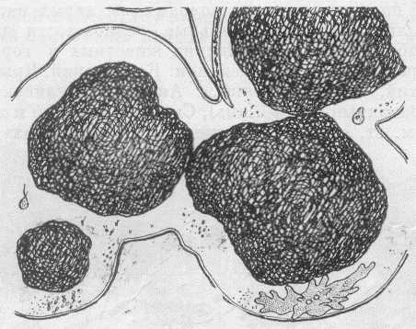
Твердые частицы почвы покрыты пленкой воды, в которой обитают микроскопические животные.

Slide 8
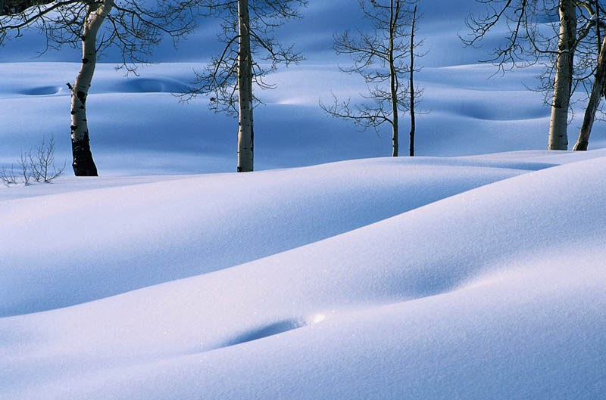
Снежный покров защищает
почву и растения от промерзания.
Чем толще снежный покров зимой, тем меньше почва промерзает. Почему?
Найди ответ на вопрос на стр. 146.
—

Slide 9
Что называют зимней «грелкой» ?
Найди ответ на вопрос на стр. 146.
—
Подстилка, разлагаясь, выделяет тепло, которое под снегом долго сохраняется, согревая почву.

Slide 10
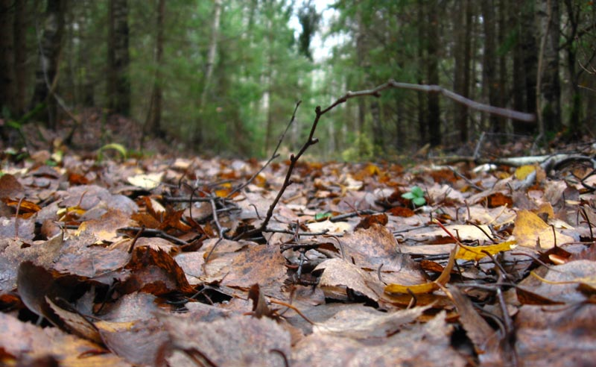
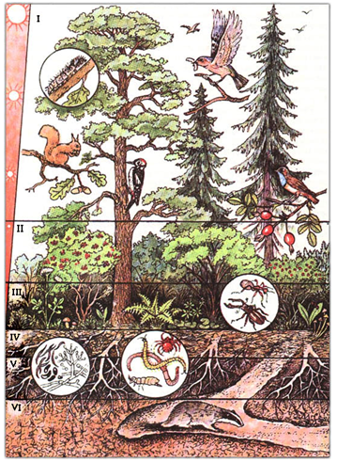
Подстилка, разлагаясь, выделяет тепло, которое под снегом долго сохраняется, согревая почву.

Slide 11
Домашнее задание
Задание №29 в рабочей тетради. Прочитать параграф 38.

Slide 12
Источники:
http://www.litprichal.ru/work/165214/
http://akro-n.ru/Zima/Sovershennyy-snezhnyy-pokrov/
http://guppy.ucoz.ru/publ/1
http://forumodua.com/showthread.php?t=844859&page=2045&s=1324ac852515f64a238b2903a1ddd896

